Slide 1
SourceTree 써보기
&
내 컴퓨터에 clone 해보기

Slide 2
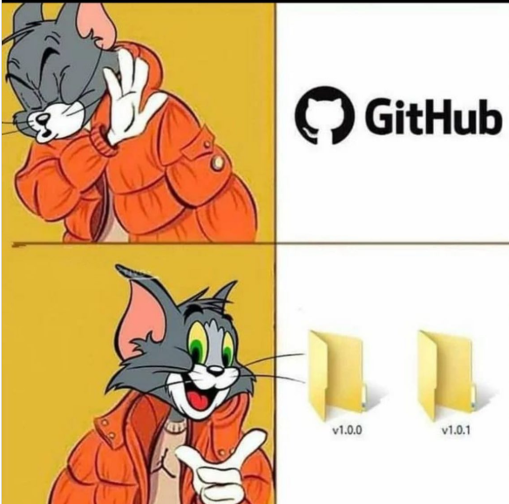
버전 관리의 시작점
사용이 어려움
그냥 폴더로 관리 하면 안되나?
가능함.
그런데, 컴퓨터가 해킹 당한다면?!
혹은, 컴퓨터가 바뀐다면? (집컴, 회사컴)
프로젝트를 쉽게 공유하고 싶다면?
여러곳에서 사용가능한 Github이 좋음
그러나, 사용방법을 배워야 한다!

Slide 3
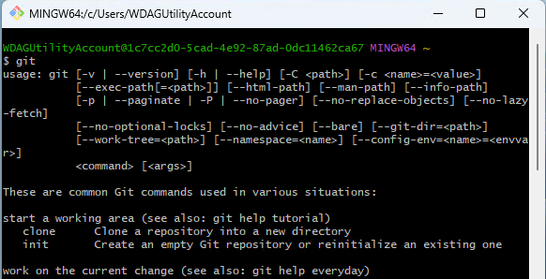
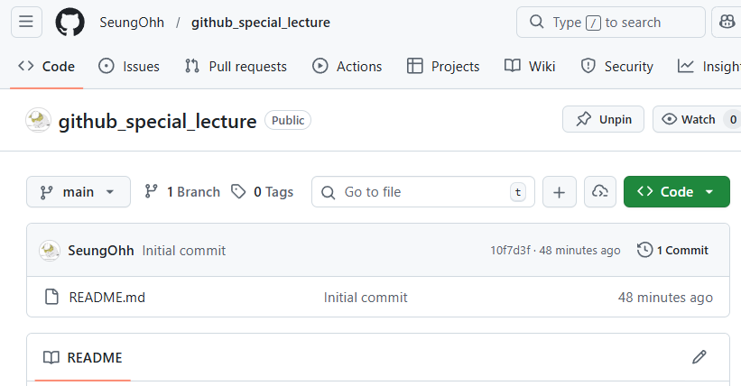
자, 이제 시작이야
Git 레포지토리 관리는 사실 어려움, 왜냐하면…
원래, git을 사용하려면 여기서 했어야 함.
웹페이지에서 작업하는건 기능이 부족함.
(단순 수정밖에 안됨)

Slide 4
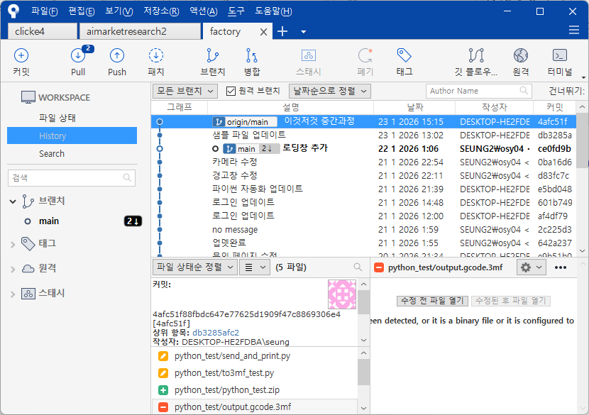
SourceTree, 갓갓프로그램
Git 레포지토리 관리는 사실 어려움, 왜냐하면…
원래, git을 사용하려면 여기서 했어야 함.
기능의 100%를 사용할 수 있지만, 어려움
sourcetree라고 하는 엄청 좋은 툴을 사용하면 편함!
하지만 기능의 90% 만 사용 가능

Slide 5
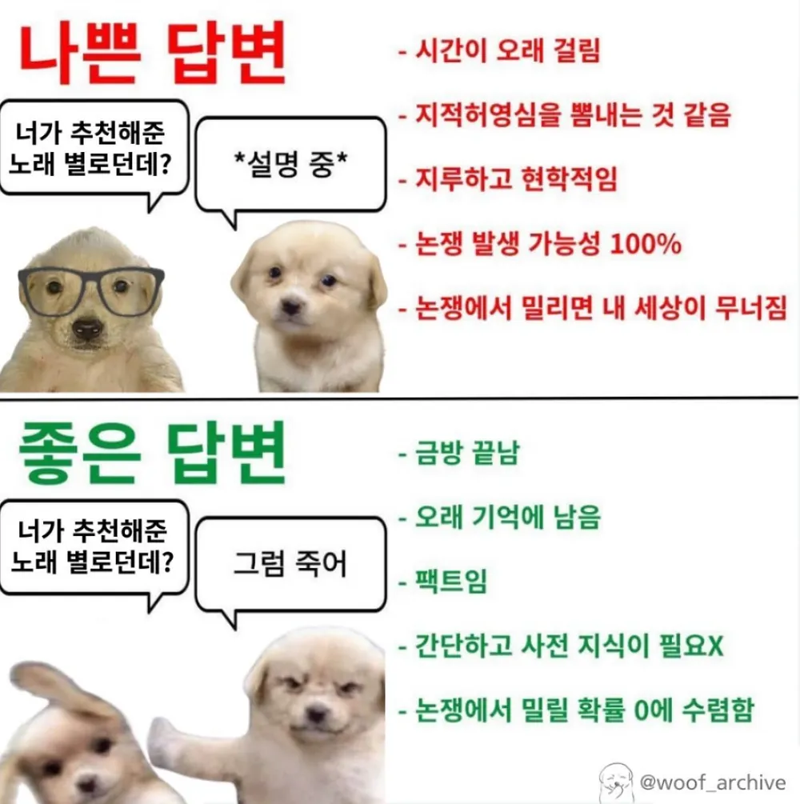
SourceTree, 갓갓프로그램
Sourcetree를 쓰면 편함

Slide 6
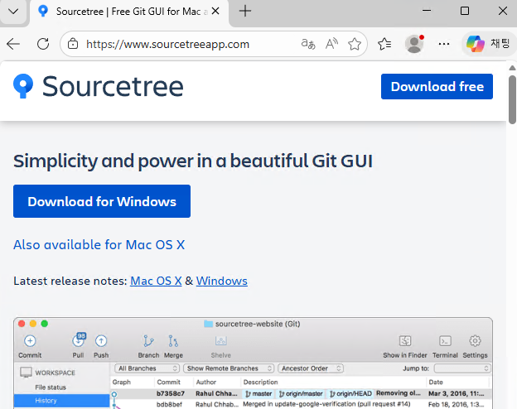
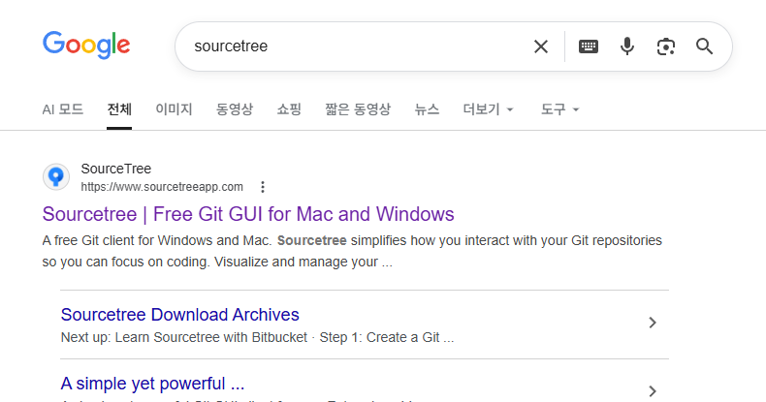
SourceTree, 갓갓프로그램
sourcetree 검색하고
Download for Windows 클릭

Slide 7
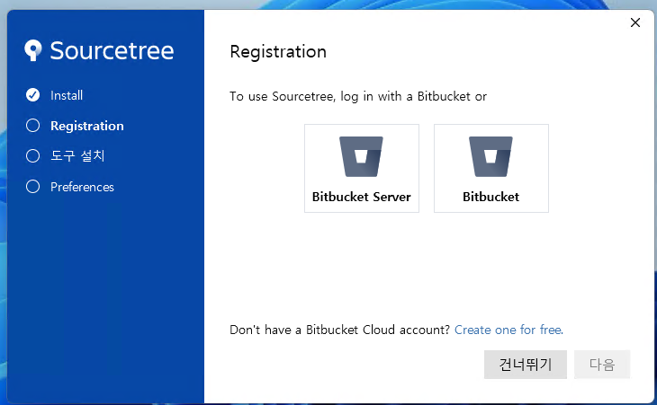
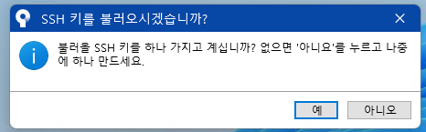
SourceTree, 갓갓프로그램
아니오 클릭
건너뛰기

Slide 8
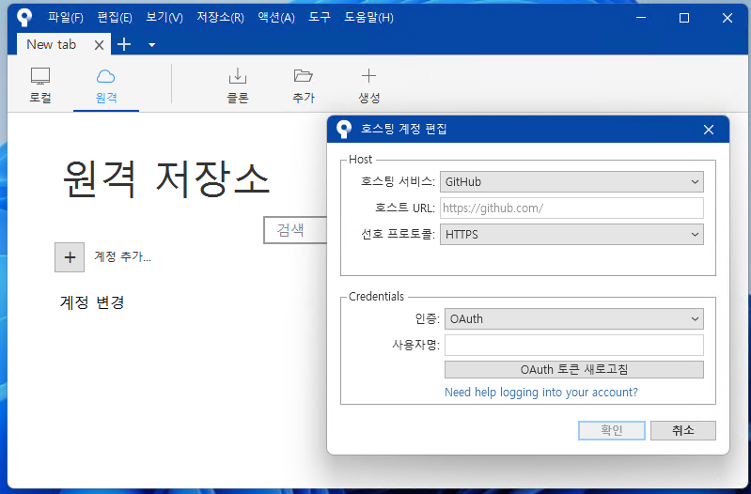
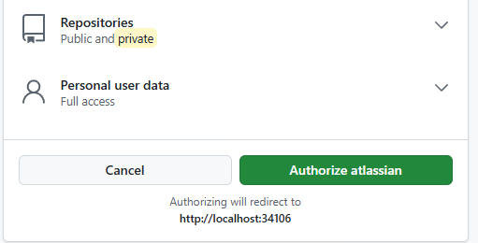
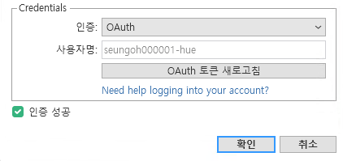
SourceTree, 갓갓프로그램
Sourcetree에서 Github 로그인
← 1
← 2
여기를 누르면 완료
← 3
로그인 완료!
확인 클릭!

Slide 9
SourceTree, 갓갓프로그램
새 탭의 클론 / 추가 / 생성, 뭐가 다르지?
클론 (Clone) ← 우리는 이걸 씀!
GitHub에 이미 있는 저장소를 내 컴퓨터로 복사해서 가져오기
추가 (Add)
내 컴퓨터에 이미 있는 git 폴더를 목록에 등록만 함 (복사 X)
생성 (Create)
내 컴퓨터의 빈 폴더를 새 git 저장소로 만듦 (GitHub 연결은 나중에)
한 줄 요약
클론 = 가져오기 / 추가 = 등록하기 / 생성 = 새로 만들기

Slide 10
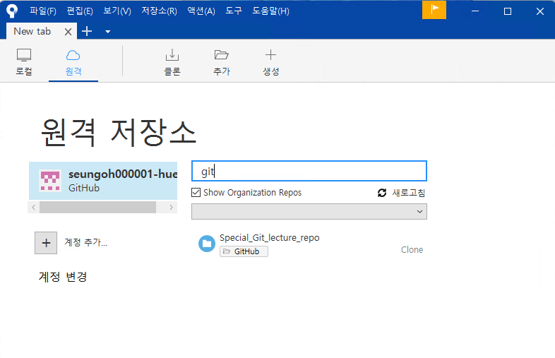
SourceTree, 갓갓프로그램
아까 만든 Repo를 불러올 수 있음!
아까 만든 레포 이름 검색
해당 레포의 clone 클릭

Slide 11
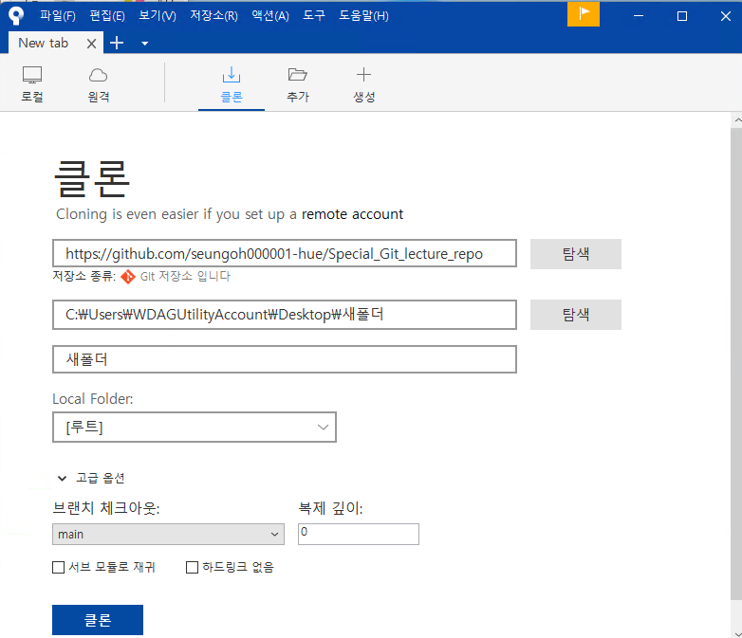
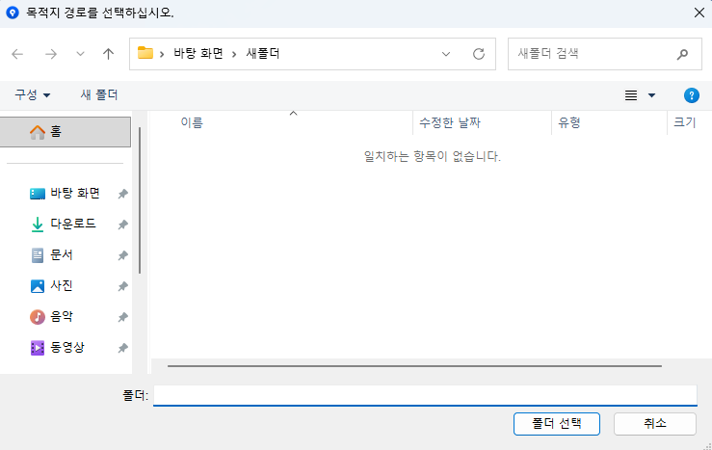
SourceTree, 갓갓프로그램
클론: Repo를 내 컴퓨터에 복사해서 갖고옴
github 레포 주소
클론 받을 위치
바탕화면에 새폴더 만들어서 폴더 선택

Slide 12
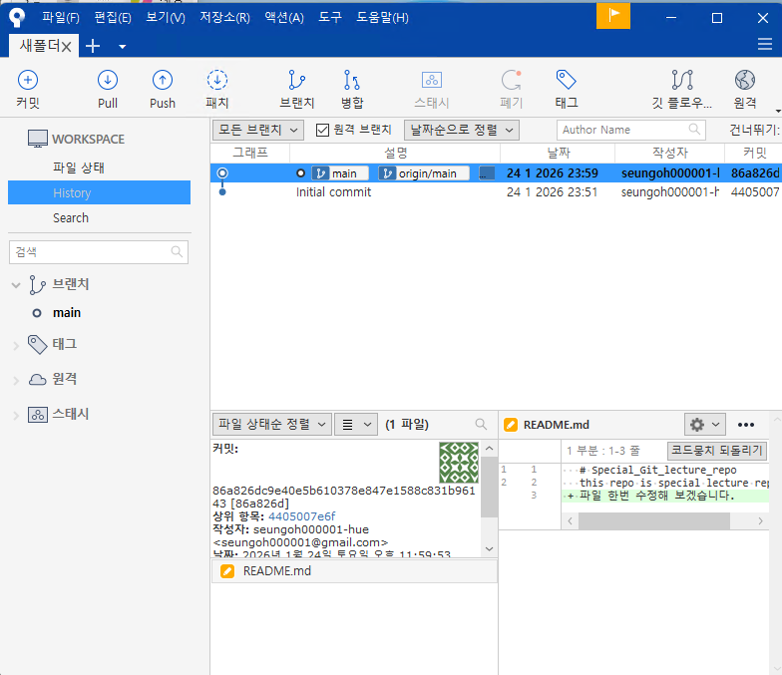
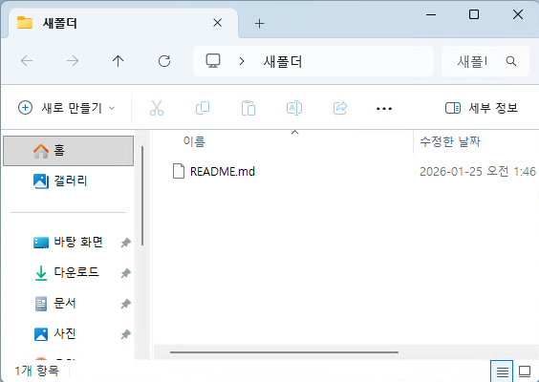
SourceTree, 갓갓프로그램
클론: Repo를 내 컴퓨터에 복사해서 갖고옴
아까 업데이트한 기록이 남아 있음
해당 폴더로 가보면 파일도 확인 할 수 있음
clone된 repo를 볼 수 있음

Slide 13
Commit
&
Push

Slide 14
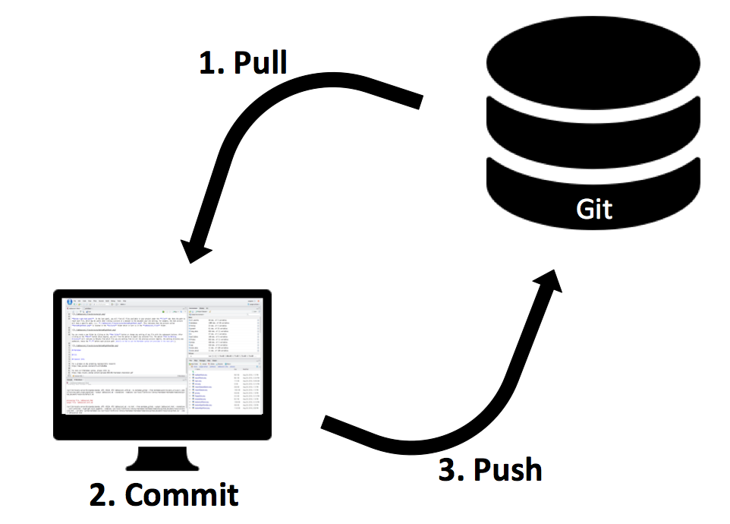
만약 회사에 불이 나면 어쩌지?
Commit이 뭐지?
내 컴퓨터(로컬)에서 변경된 파일을
내 컴퓨터(로컬)에 기록 하는 것
Push가 뭐지?
commit한 파일을
Github(클라우드)에 올리는 것

Slide 15
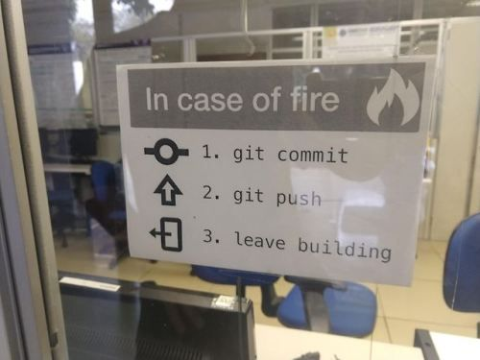
만약 회사에 불이 나면 어쩌지?
Commit이 뭐지?
내 컴퓨터(로컬)에서 변경된 파일을
내 컴퓨터(로컬)에 기록 하는 것
Push가 뭐지?
commit한 파일을
Github(클라우드)에 올리는 것
불이 나면, 먼저 커밋 하고, 푸쉬 하고, 건물을 탈출 하세요!

Slide 16
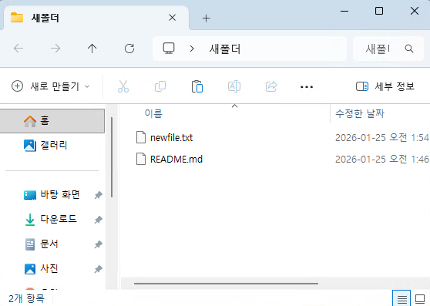
Commit
이제 폴더에서 새 파일을 추가 해보자!
newfile.txt 추가

Slide 17
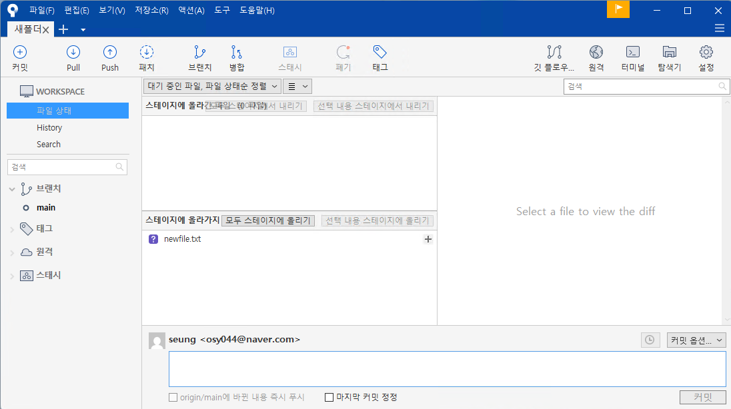
Commit
추가된 파일 commit 해보기
1. 커밋으로 이동
3. 스테이징 (커밋할 파일 고르기)
'모두 스테이지에 올리기' 클릭
2. 새 파일 확인
놀랍게도! 자동으로 변경사항을 보여준다!
4. 변경사항 입력
5. 커밋 클릭

Slide 18
Commit
Commit을 하더라도 github에 변화가 없음!
왜냐하면, 여러분 컴퓨터에 변경사항을 저장한 것이고, 아직 github에는 안올라감

Slide 19
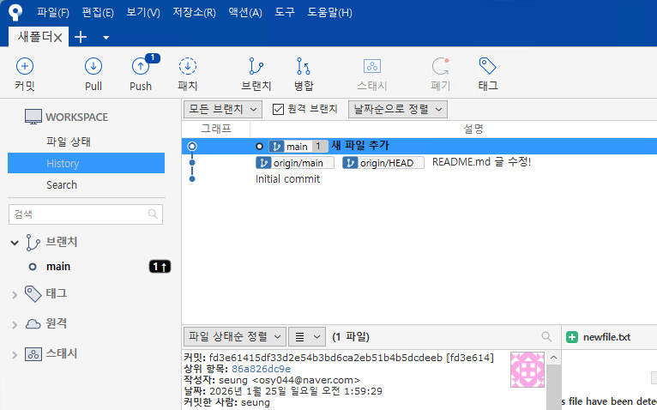
Push
추가된 파일 push 해보기
6. push

Slide 20
Commit
Push를 하고나면 변경사항이 github에 반영됨
즉, 새로운 파일이 추가됨!

Slide 21

Push
Push를 하게 되면 최종 파일이 github에 올라가게 됨.
그러면 최종본이 바뀌게 됨!
즉, 프로젝트가 버전업이 된다!
push하면 남들이 받아갈 수 있다!
되돌리는 방법은 뒤에서 배우지만,
이미 받아간 사람까지는 못 막는다
아… 실수…망했다…
(잘못된 코드를 push하면 모두가 힘들어짐)

Slide 22
History
과거 시점으로 돌아가기

Slide 23
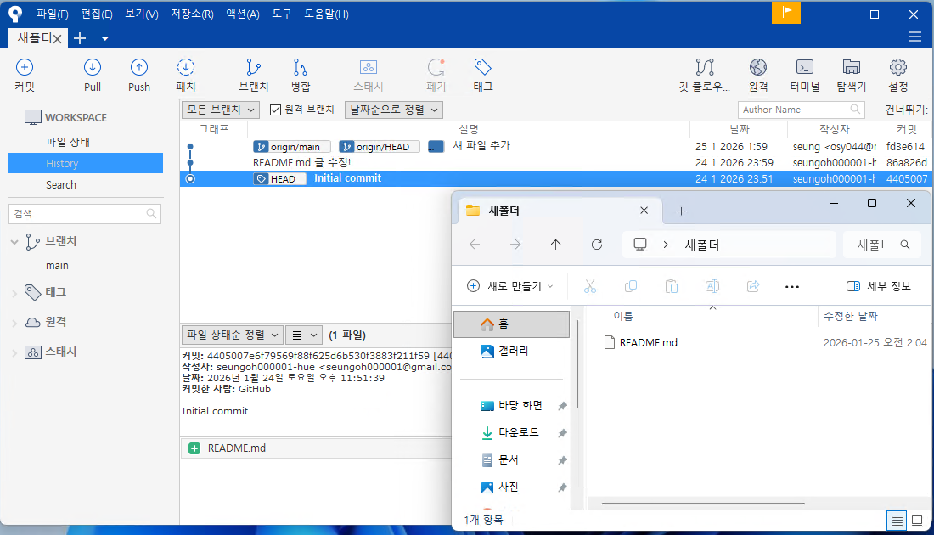
History
혹은 다시 최신 시점으로 이동
History를 누르면
과거 시점을 볼 수 있다.
원하는 시점을 더블 클릭!
주의! 더블클릭 = '과거를 구경하는 상태'
(HEAD가 main에서 떨어져 나옴)
이 상태에서 파일 수정 · 커밋 금지!
다 봤으면 main 을 더블클릭해서 복귀
다시 폴더를 보면 파일이 원복되어있음!

Slide 24
Reset (커밋 되돌리기)

Slide 25
Reset
Reset: 해당 커밋까지 모두 되돌리기
실수로 잘못된 파일을 커밋한 경우, 해당 시점까지 되돌리기를 할 수 있다.
다만, 해당시점 이후로 commit 했던 파일은 복구가 불가능해진다.
과..과거로 돌아가야해!!

Slide 26
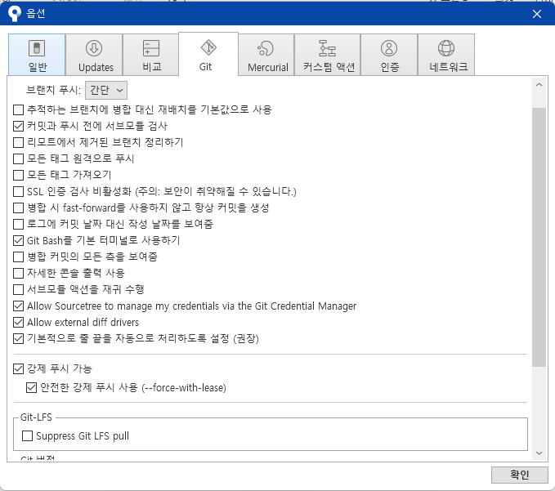
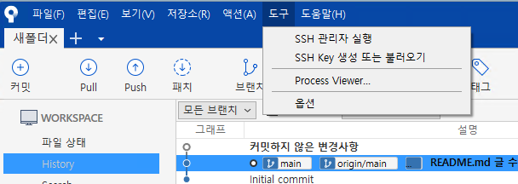
Reset
Reset = 내 컴퓨터의 커밋 기록을 지우는 것 → 위험!
GitHub 기록까지 지우려면 '강제 푸시' 필요 (기본은 꺼져 있음)
도구 > 옵션 > Git > '강제 푸시 가능' 체크

Slide 27
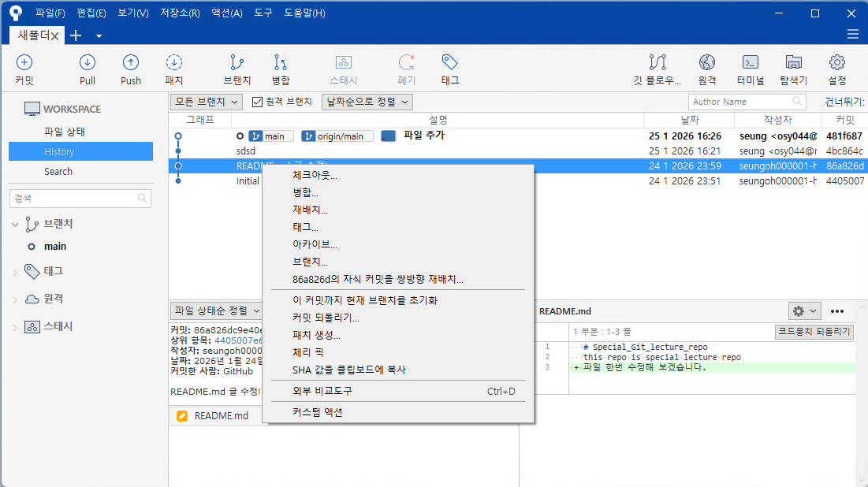
Reset
1. 되돌리고 싶은 커밋을 마우스 우클릭
이 커밋까지 현재 브랜치를 초기화 클릭

Slide 28
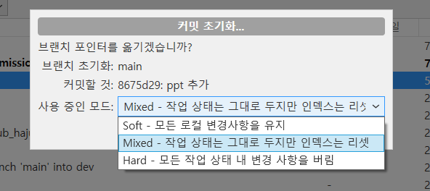
Reset
2. 되돌리기 방식 선택 → Hard 선택 → 확인
Hard: 커밋 기록 + 파일 내용까지 전부 그 시점으로 되돌림 (우리는 이걸 씀)
Mixed / Soft: 커밋 기록만 되돌리고, 바뀐 파일 내용은 폴더에 남겨둠
초보자는 Hard 하나만 기억하면 됨!

Slide 29
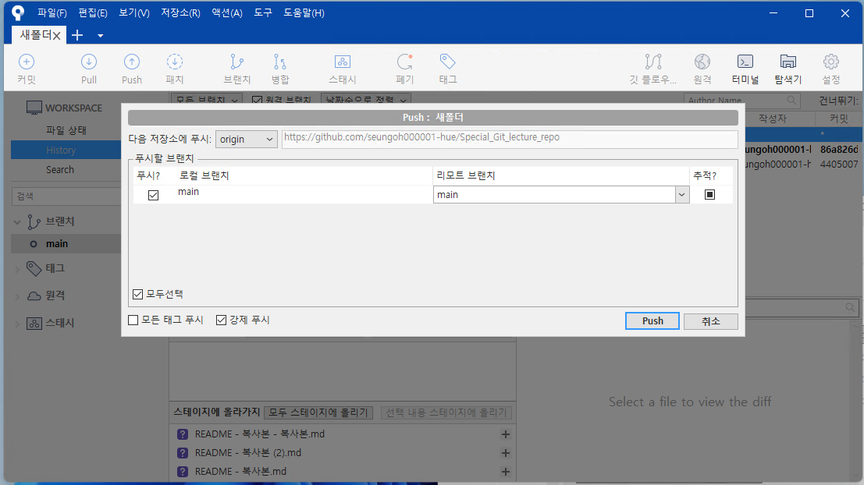
Reset
3. Push 클릭 → '강제 푸시' 체크 → Push
이렇게 하면 GitHub의 commit 기록까지 사라진다..

Slide 30
Revert (특정 커밋 하나만 되돌리기)

Slide 31
Revert
Revert: 되돌리기
실수로 잘못된 파일을 커밋한 경우, 해당 커밋만 다시 되돌리기를 할 수 있다.
정확히 말하면, 해당 변경사항만, 다시 원복시키고, 다시 커밋하는것!
Reset 보다 안전하다.
과거 기록을 그대로 남기고 최신 파일에 덮어쓰는것이기 때문
(하지만 reset이 편하긴 하다..)

Slide 32
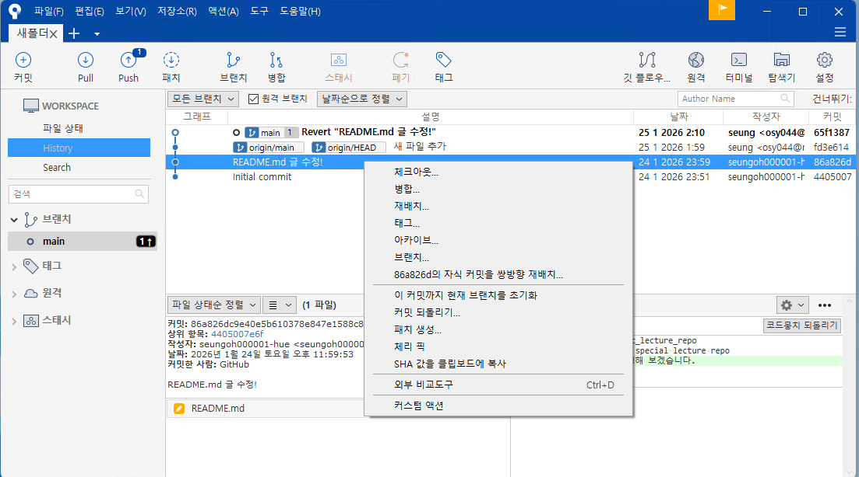
Revert
3. push 클릭 → 해당 commit의 수정사항이 다시 덮어쓰기 됨
1. 되돌리고 싶은 커밋을 마우스 우클릭
주의** 첫번째 커밋(initial commit)은 안됨!
2. 커밋 되돌리기 클릭

Slide 33
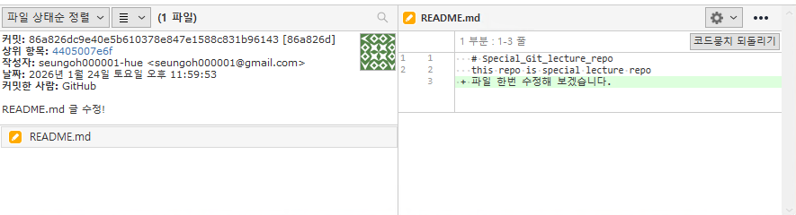
Revert
해당 커밋의 수정사항만 원복되었다!
README.md파일에서 이 수정사항이 사라짐

Slide 34
지금까지 한 것 정리

Slide 35
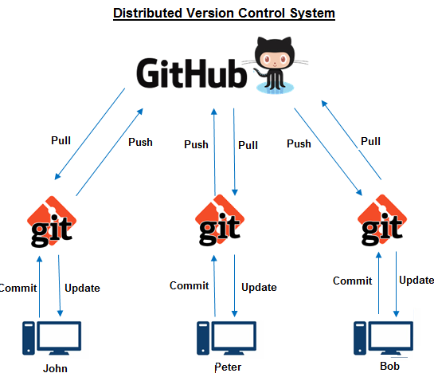

혼자 쓸때는 이정도만 알면 됨
Commit
내 컴퓨터에서 변경된 파일을
업데이트(기록) 하는 것
Push
commit한 파일을 Github에 올리는 것
Pull
GitHub의 변경사항을 내 컴퓨터로 받는 것 (Push의 반대)
Revert
해당 commit 다시 되돌리기

Slide 36
미션1
README.md 파일에 자기 소개 작성해서 commit, push 해보기

Slide 37
미션2
코랩에서 python 코드 작성해서
내 git repo에 올리기

Slide 38
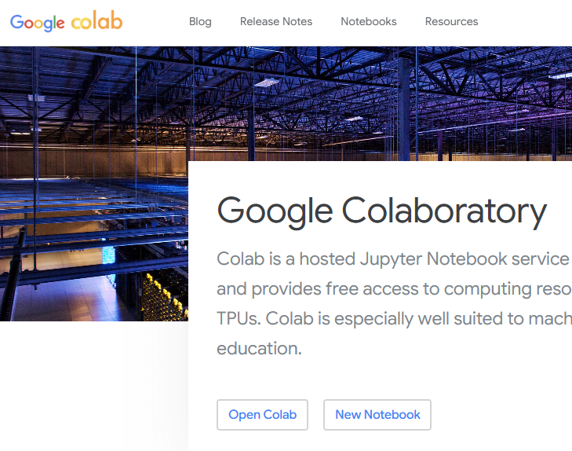
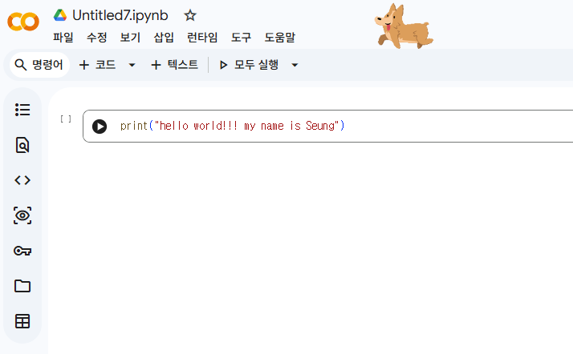
Colab
구글에서 colab 검색 - new notebook 클릭
colab 접속
코드 작성

Slide 39
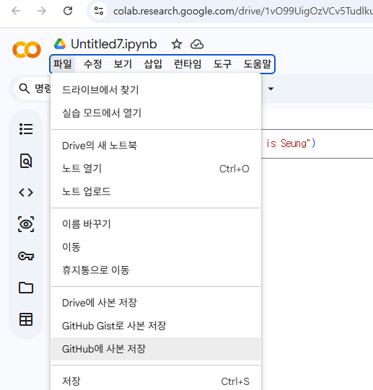
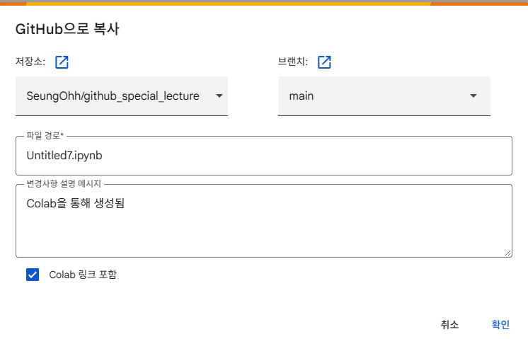
Colab
구글에서 colab 검색 - new notebook 클릭
사본 저장
github에 사본 저장

Slide 40
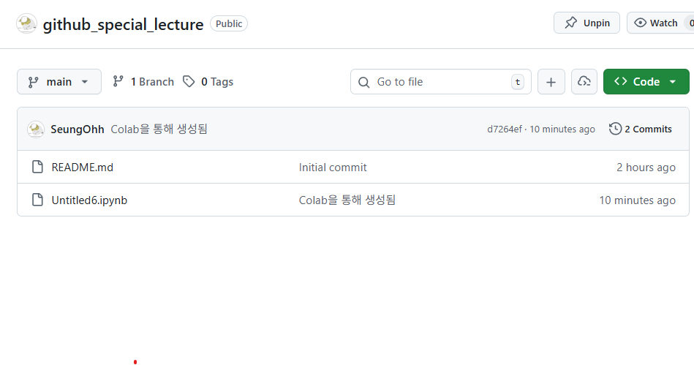
확인!
코랩 파일 올라간 것 확인!

Slide 41
Pull (GitHub의 변경을 내 컴퓨터로 받기)

Slide 42
Pull
미션2를 끝내고 SourceTree를 보면?
Colab이 GitHub에 직접 올렸기 때문에, 내 컴퓨터(로컬)에는 그 파일이 없다!
이걸 클론해서 사용할 수 있음!

Slide 43
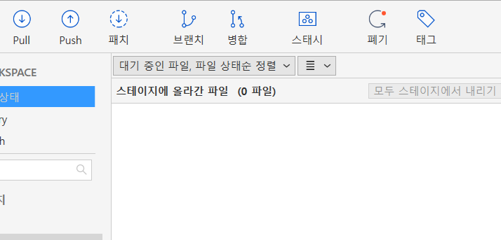
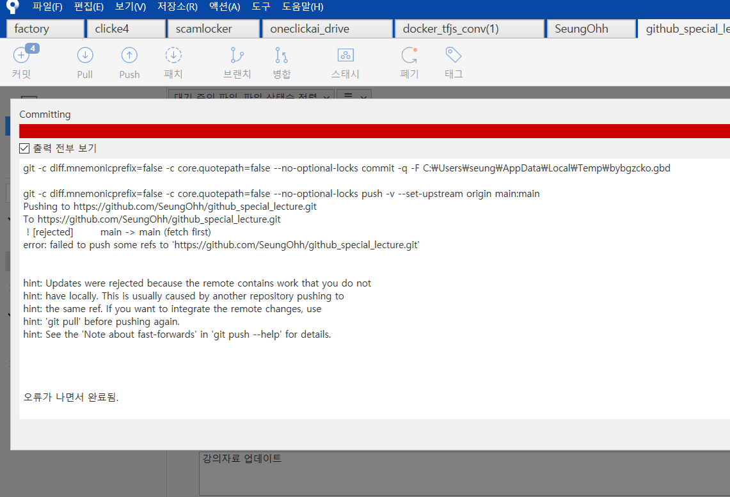
Pull
Pull: GitHub의 변경사항을 내 컴퓨터로 받아오기
1. Pull 클릭 → 확인
2. 폴더를 보면 Colab 파일(.ipynb)이 생겨 있음!
Push의 반대 방향. 다른 곳(코랩, 다른 컴퓨터, 웹)에서 바꾼 게 있으면 작업 전에 먼저 Pull!
안그러면 오류남

